Slide 1
大型网站架构演变过程
第二章

Slide 2
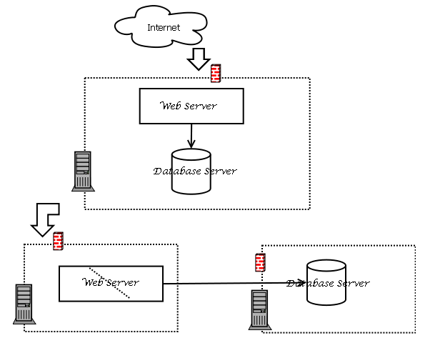
[Step1]web server与数据库分离
web服务器与数据库服务器分离

Slide 3
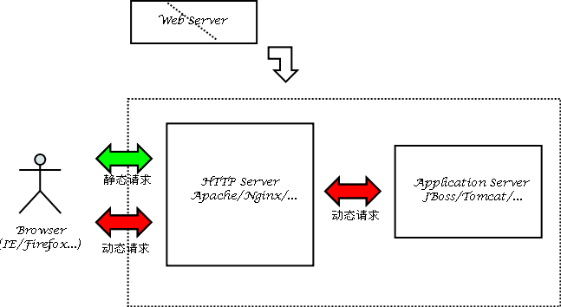
web动静资源分离
动静分离
html,js,css,img,前端服务器
php，jsp
后端服务器

Slide 4
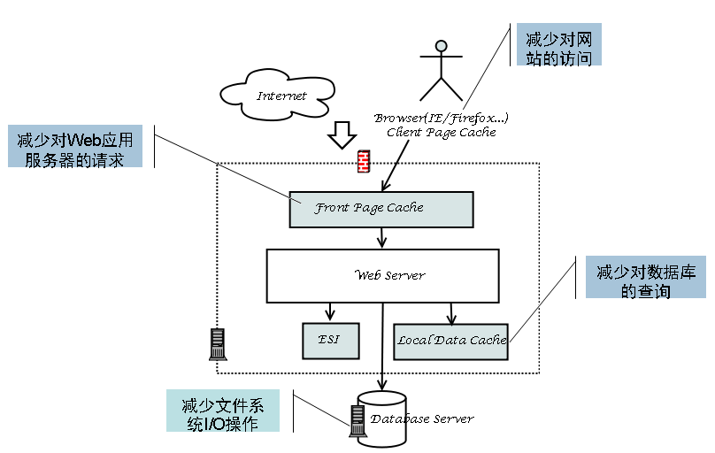
[Step2]缓存处理
客户端（浏览器）缓存
前端页面缓存（squid）
页面片段缓存ESI(Edge Side Includes)
本地数据缓存

Slide 5
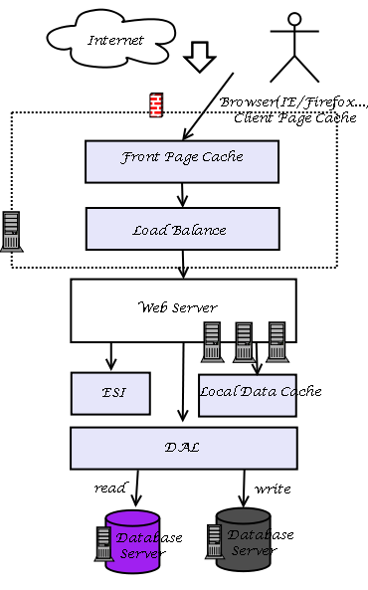
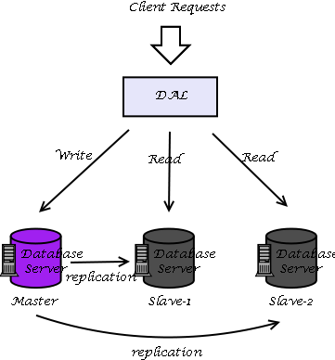
[Step3]web server集群+读写分离
前端
后端

Slide 6
负载均衡
前端负载均衡
  DNS负载均衡
    在DNS服务器中，可以为多个不同的地址配置同一个名字，对于不同的客户机访问同一个名字，得到不同的地址。
  反向代理
    使用代理服务器将请求发给内部服务器，让代理服务器将请求均匀转发给多台内部web服务器之一，从而达到负载均衡的目的。标准代理方式是客户使用代理访问多个外部Web服务器，而这种代理方式是多个客户使用它访问内部Web服务器，因此也被称为反向代理模式。
  基于NAT的负载均衡技术
  LVS
  F5硬件负载均衡
应用服务器负载均衡
数据库负载均衡

Slide 7
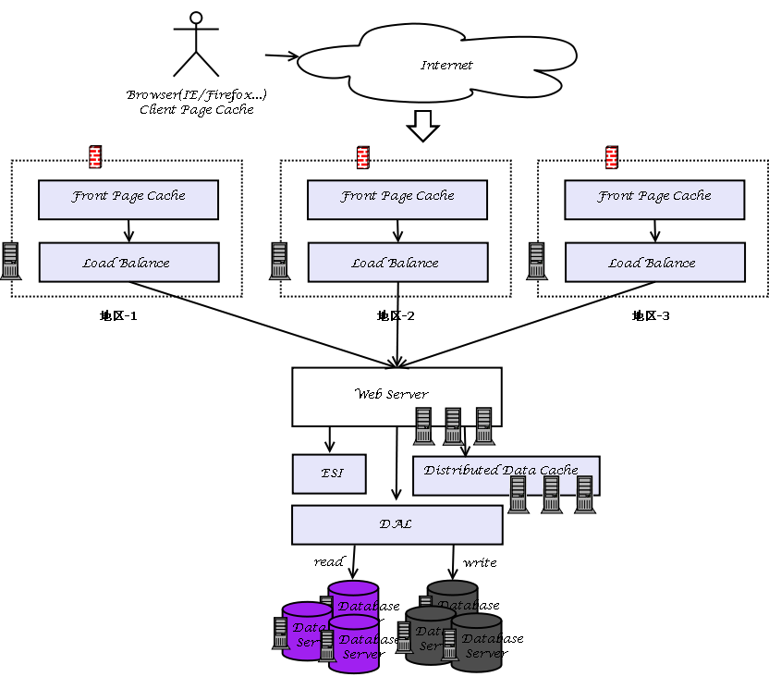
[Step4]CDN、分布式缓存、分库分表

Slide 8
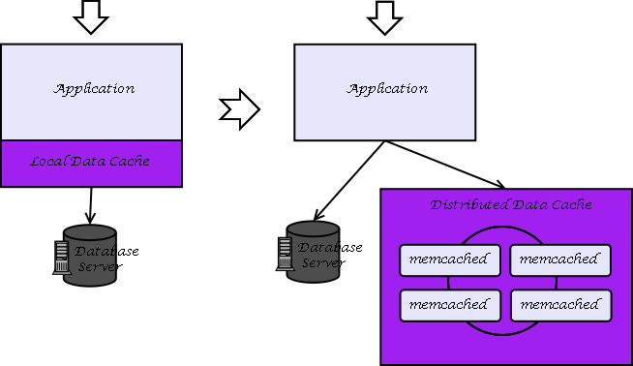
分布式缓存
目前流行分布式缓存方案：memcached、membase、redis等，基本上当前的NoSQL方案都可以用来做分布式缓存方案

Slide 9
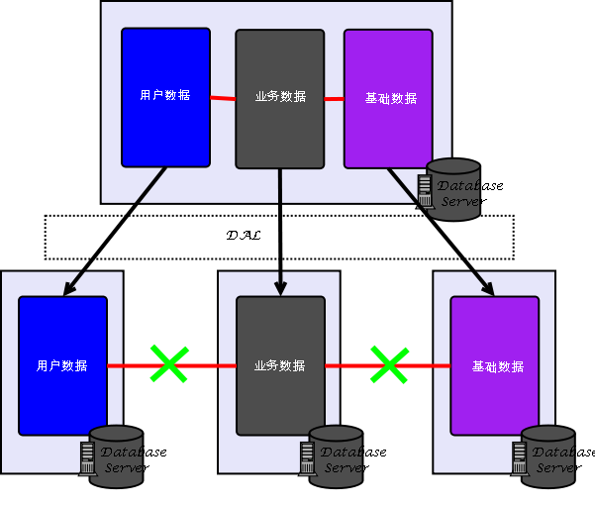
分库
垂直分区

Slide 10
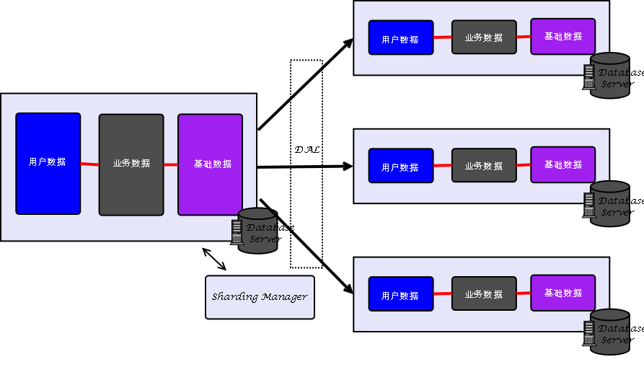
分表
水平分区（shard)

Slide 11
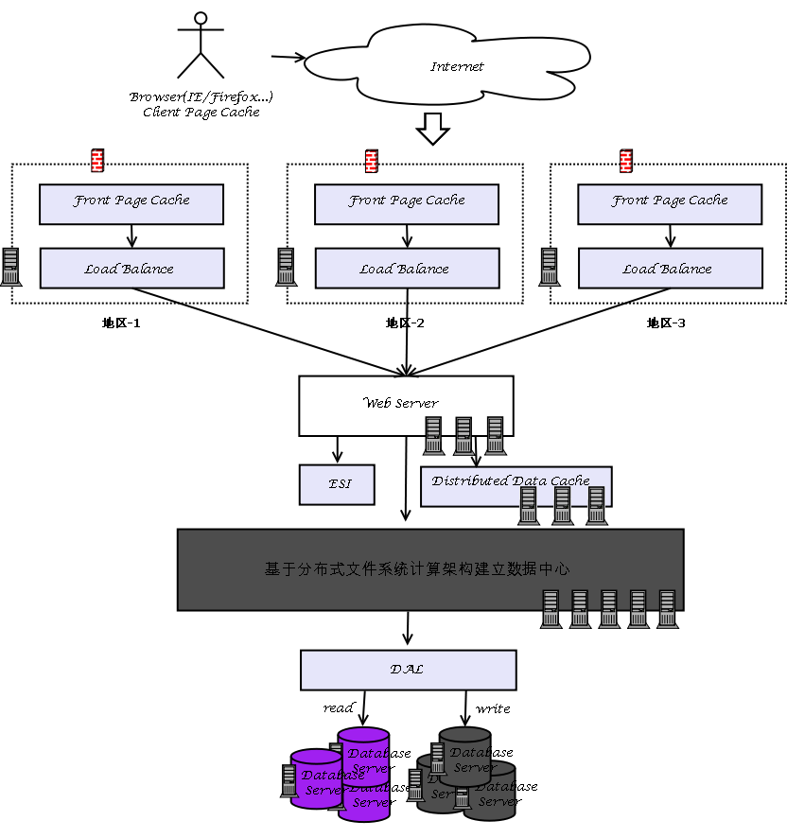
[Step5]多数据中心+分布式存储与计算
对一致性要求不高的场景下使用nosql(KEY-VAL)
影响关系型数据库性能因素
1.大表join
2.事务
3.PB级数据

Slide 12
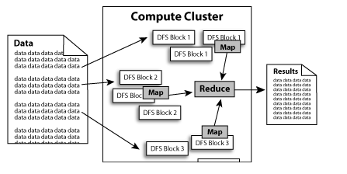
技术点[DFS、Key-Value DB 、 Map/Reduce ]
DFS分布式文件系统，如：Lustre\HDFS\GFS\TFS\FreeNas等
Key-Value DB，也作为NoSQL解决方案，如:BigTable\Tair\Hbase\HyperTable等
Map/Reduce算法（计算框架），基本上现有NoSQL数据库中都支持此算法。
提供完整解决方案：
Google(GFS|BigTable|Map/Reduce)
Apache Hadoop(HDFS|HBase|Map/Reduce)

Slide 13
taobao上的图片，占用磁盘空间小，每次查找磁盘转频繁
将小文件用大文件块数据存储（64M），cpu查找文件的时使用hash算法容易找到，而不是小文件散落在磁盘上，频繁磁头转动

